Slide 1
Web Login & Todolist
dengan Laravel
Eko Kurniawan Khannedy

Slide 2
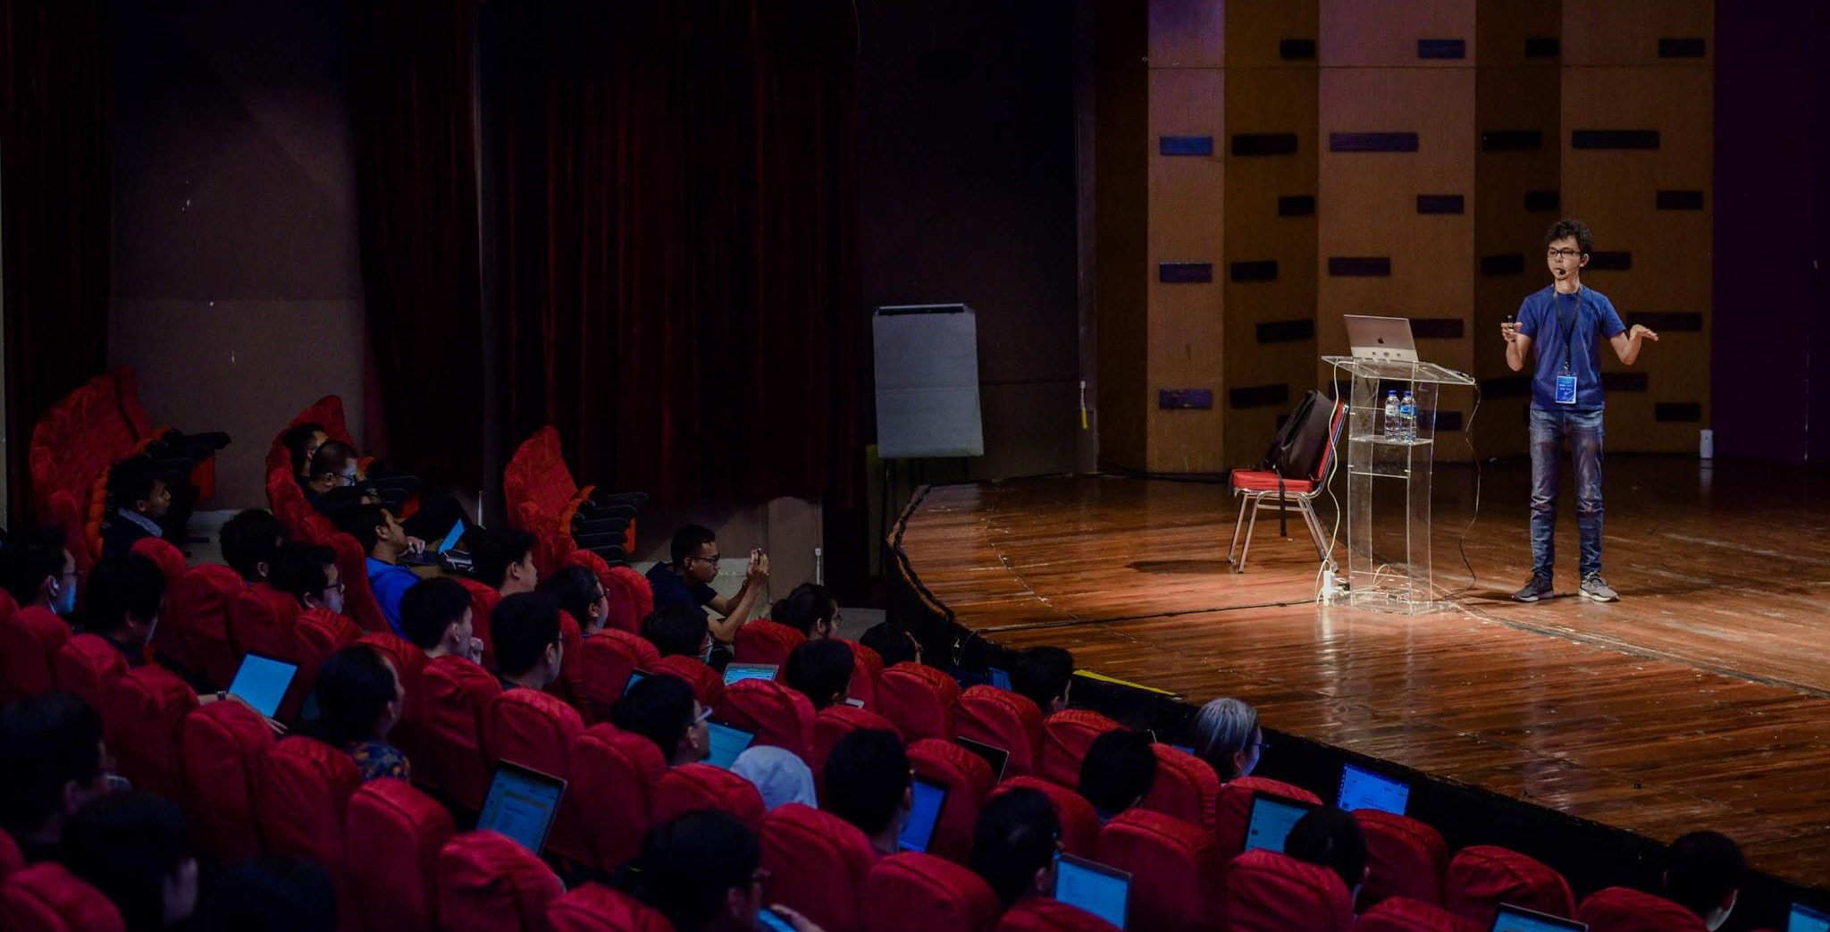
Eko Kurniawan Khannedy
Technical architect at one of the biggest ecommerce company in Indonesia
12+ years experiences
www.programmerzamannow.com
youtube.com/c/ProgrammerZamanNow

Slide 3
Eko Kurniawan Khannedy
Telegram : @khannedy
Linkedin : https://www.linkedin.com/company/programmer-zaman-now/
Facebook : fb.com/ProgrammerZamanNow
Instagram : instagram.com/programmerzamannow
Youtube : youtube.com/c/ProgrammerZamanNow
Telegram Channel : t.me/ProgrammerZamanNow
Tiktok : https://tiktok.com/@programmerzamannow
Email : echo.khannedy@gmail.com

Slide 4
Sebelum Belajar
Kelas Pemrograman PHP oleh Programmer Zaman Now
Kelas Git oleh Programmer Zaman Now
Laravel Dasar

Slide 5
Hasil Akhir

Slide 6
Membuat Project

Slide 7
Membuat Project
composer create-project laravel/laravel=9.1.5 laravel-todolist

Slide 8
Membuat User Service

Slide 9
Membuat Logic Login

Slide 10
Template

Slide 11
Template
https://gist.github.com/khannedy/24e581549bd902fc397e6962ea653ded

Slide 12
Membuat User Controller

Slide 13
Membuat Login Page

Slide 14
Membuat Login Action

Slide 15
Membuat Logout Action

Slide 16
Membuat Middleware Guest

Slide 17
Membuat Middleware Member

Slide 18
Membuat Home Page

Slide 19
Membuat Todolist Service

Slide 20
Membuat Logic Menambah Todo

Slide 21
Membuat Logic Mengambil Todo

Slide 22
Membuat Logic Menghapus Todo

Slide 23
Membuat Todolist Controller

Slide 24
Membuat Todolist Page

Slide 25
Membuat Add Todo Action

Slide 26
Membuat Remove Todo Action

Slide 27
Manual Test

Slide 28
Materi Selanjutnya

Slide 29
Materi Selanjutnya
Laravel Blade Template
Laravel Database / Eloquent
Laravel Validation
Laravel Command
Laravel HTTP Client
Dan lain-lain

